Slide 1
基于openEuler内核实现PRIP协议与应用 段武杰

Slide 2
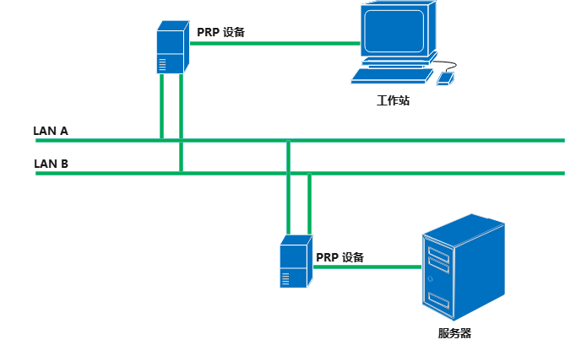
背景
- 传统冗余通信解决方案诸如热备份切换机制，由于切换时间过长且代价较高，不能满足要求
- PRP基于链路层实现，可以支持正常网络管理和VLAN等功能，能够支持一般的数据通信，但需要通过增加一套网络设备，比较适合单套设备、环形网络的情况，对于设备和网络已经进行冗余的环境，增加网络冗余会导致配置模式变成双设备四重网络，结构复杂，成本很高。
PRP：需要专用设备，价格昂贵

Slide 3
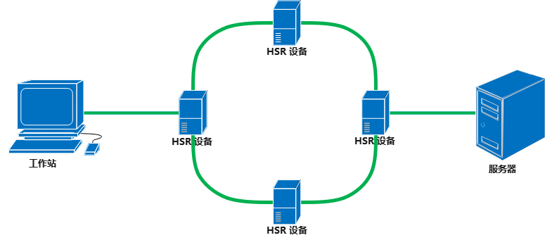
背景
- HSR直接将网络集成在网络设备上形成环状网，摒弃了网络交换机，
- 不适用于主流的星状网结构，并且环网中的任意通信都会遍历整个环路，结构越大，网络负载越多，因此在设计时需要合理规划环路规模，
- 存在设计和实施复杂、成本高的问题。
HSR：环状网络结构 + 专用设备

Slide 4
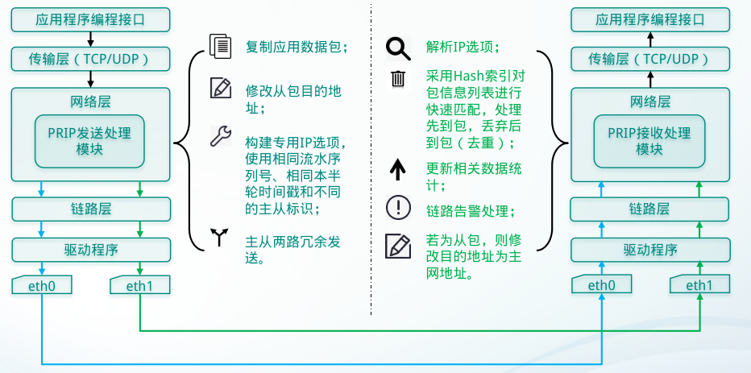
PRIP协议原理
- 基于IP协议扩展的并行冗余网络协议
- 纯软件实现,无需额外硬件
- 在网络层进行修改,扩展IP协议选项
- 本半轮时间戳: 用于重复包
- 序列号: 用于重复包检测
- 主从标识: 主报文还是从报文
1 |  | 2 | 3 | 4 | 5 | 6 | 7 |  | 8
版本 | 头长 | 服务 | 总长度 |  | 标识 |  | 标记 | 分段偏移
生存时间 |  | 协议 | 头部校验和 |  | 源地址
目的地址 |  |  |  |  | 类型 | 长度 | 位置
本半轮时间戳 |  |  |  |  |  |  |  |  | 序列号
 |  | 主从标识

Slide 5
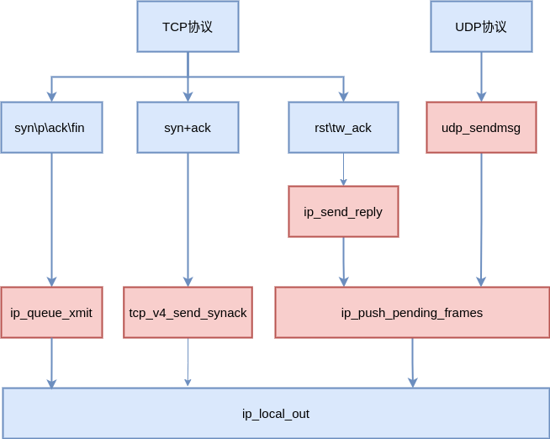
PRIP HOOK点
- 对内核网络协议栈进行改造,在数据包的发送路径的合适的点,增加构造新的钩子。
- 通过实现所构造的钩子来实现模块化。

Slide 6
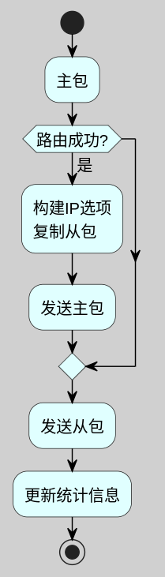
PRIP发送流程
- IP协议头和IP选项的构建
- IP发送路由选路。
- 构建主包/从包
- 更新相关统计信息。
- 调用数据链路层入口函数将数据包向下层发送。

Slide 7
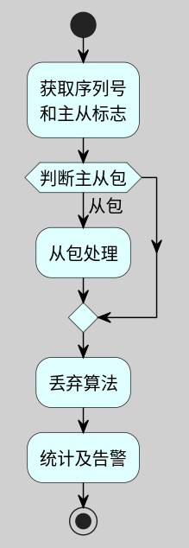
PRIP接收流程
- 对接收到的IP报文,进行IP选项的解析,判断IP报文的主从性质
- 主包和从包通过丢弃算法进行判断是丢弃还是接收
- 进行后续的统计和告警处理

Slide 8
去重算法
- 一个包对应一个位,序列号和Bitmap建立映射
- 根据其携带的流水序列号和发送时间戳去查询接收状态缓存位图
- 数据包是否是第一次到达，如果是，则予以接收，并更新该序列号在缓存表中的接收状态;否则，是重复包，予以丢弃。
65536（8kB）
0 | 0 |  |  |  |  |  |  |  | 0 | 0 | 0 |  |  |  |  |  |  |  | 0
32768
32768
3
0
1 | 0 |  |  |  |  |  |  |  | 0 | 0 | 0 |  |  |  |  |  |  |  | 0
JIFFIES_L:3
3
5
1 | 0 |  |  |  | 1 |  |  |  | 0 | 0 | 0 |  |  |  |  |  |  |  | 0
JIFFIES_L:3
3
5
1 | 0 |  |  |  | 1 |  |  |  | 0 | 0 | 0 |  |  |  |  |  |  |  | 0
JIFFIES_L:3
2000
32768
1 | 1 |  |  |  | 1 |  |  |  | 1 | 1 | 0 |  |  |  |  |  |  |  | 0
JIFFIES_L:3
JIFFIES_H: 2000
2000
32770
1 | 1 |  |  |  | 1 |  |  |  | 1 | 1 | 0 | 1 |  |  |  |  |  |  | 0
JIFFIES_L:3
JIFFIES_H: 2000
5000
1
0 | 1 |  |  |  | 0 |  |  |  | 0 | 1 | 1 |  |  | 1 |  |  |  |  | 1
JIFFIES_L: 5000
JIFFIES_H: 2000
3
1562
0 | 1 |  |  |  | 0 |  |  |  | 0 | 1 | 1 |  |  | 1 |  |  |  |  | 1
JIFFIES_L: 5000
JIFFIES_H: 2000

